Slide 1
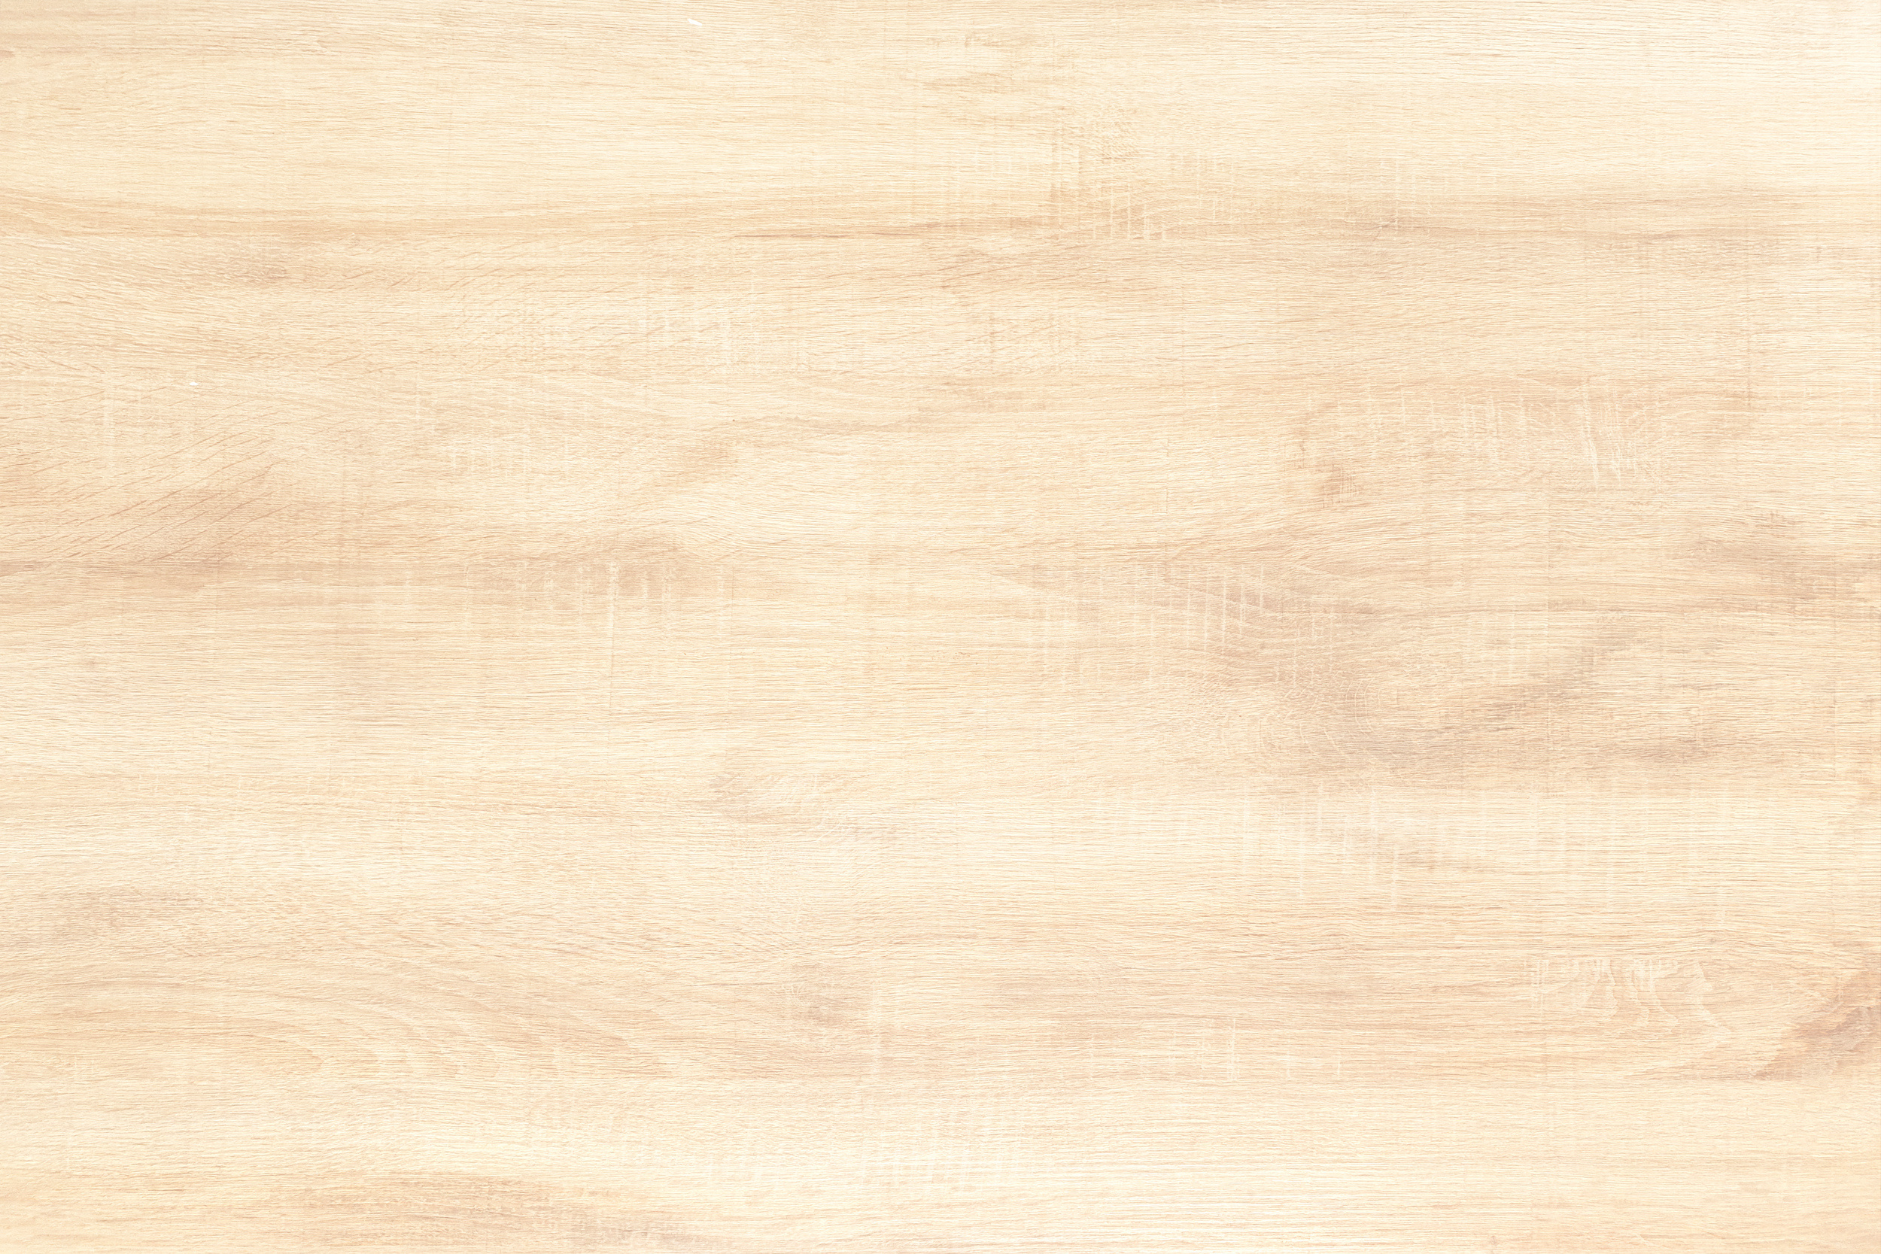



TRƯỜNG THPT NGÔ LÊ TÂN
LỚP 11A1
GV: ĐÀO THỊ THƯƠNG
BÀI 24: PHÉP CHIẾU VUÔNG GÓC. GÓC GIỮA ĐƯỜNG THẲNG VÀ MẶT PHẲNG (TIẾT 1)

Slide 2

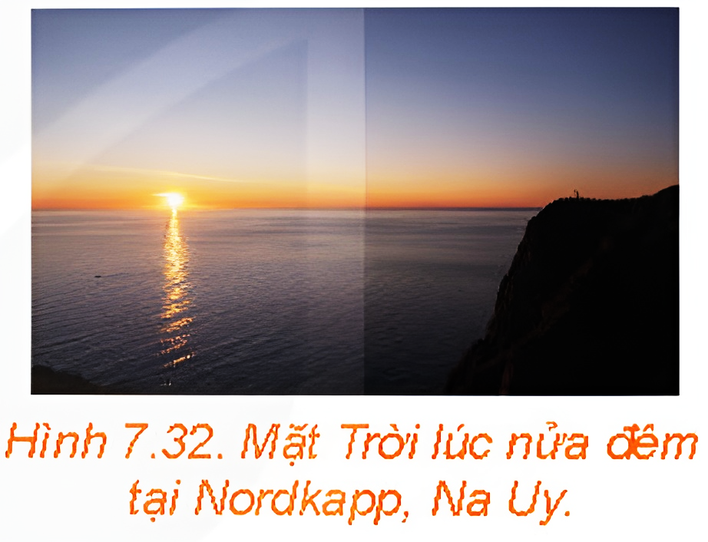
KHỞI ĐỘNG
Vào khoảng thời gian giữa mùa hè, ở phía bắc của vòng Bắc Cực (như một số vùng phía bắc của Na Uy, Phần Lan, Nga, ...), Mặt Trời có thể được nhìn thấy trong suốt 24 giờ của ngày. Hình học giải thích hiện tượng này như thế nào?

Slide 3
CHƯƠNG VII: QUAN HỆ VUÔNG GÓC TRONG KHÔNG GIAN
BÀI 24. PHÉP CHIẾU VUÔNG GÓC. GÓC GIỮA ĐƯỜNG THẲNG VÀ MẶT PHẲNG

Slide 4
NỘI DUNG BÀI HỌC
01
Phép chiếu vuông góc
02
Góc giữa đường thẳng và mặt phẳng

Slide 5

1. PHÉP CHIẾU VUÔNG GÓC

Slide 6
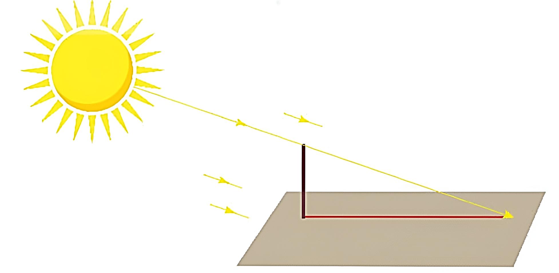
HĐ 1
Trên sân phẳng có một cây cột thẳng vuông góc với mặt sân.
a) Dưới ánh sáng mặt trời, bóng của cây cột trên sân có thể được nhìn như là hình chiếu của cây cột qua phép chiếu song song hay không?
b) Khi tia sáng mặt trời vuông góc với mặt sân, liệu ta có thể quan sát được bóng của cây cột trên sân hay không?

Slide 7
Giải
a) Phép chiếu song song theo phương tia sáng mặt trời lên mặt sân.
b) Khi tia sáng mặt trời vuông góc với mặt sân thì hình chiếu của cột thu về chân cột nên ta không thể quan sát.

Slide 8

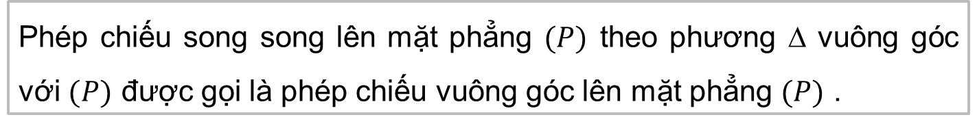
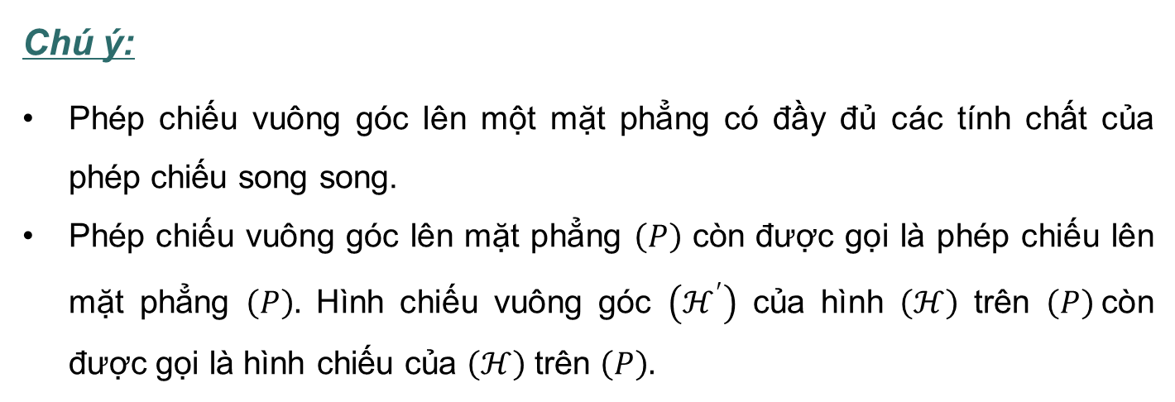
KẾT LUẬN
Phép chiếu song song lên mặt phẳng $(P)$ theo phương ∆ vuông góc với $(P)$ được gọi là phép chiếu vuông góc lên mặt phẳng $(P)$ .
Chú ý:
Phép chiếu vuông góc lên một mặt phẳng có đầy đủ các tính chất của phép chiếu song song.
Phép chiếu vuông góc lên mặt phẳng $\left(P\right)$ còn được gọi là phép chiếu lên mặt phẳng $\left(P\right).$ Hình chiếu vuông góc $\left(ℋ^{′}\right)$ của hình $\left(ℋ\right)$ trên $\left(P\right)$còn được gọi là hình chiếu của $\left(ℋ\right)$ trên $\left(P\right).$

Slide 9
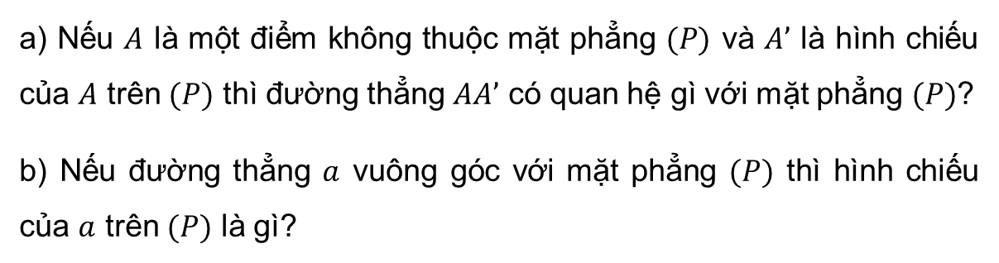

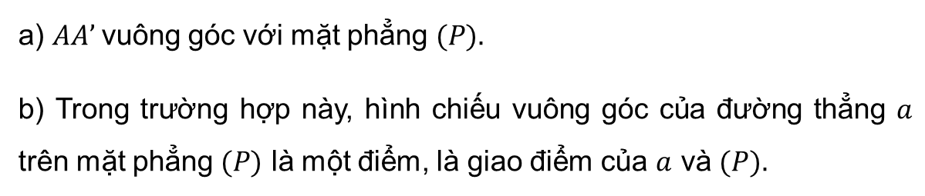
a) Nếu $A$ là một điểm không thuộc mặt phẳng $(P)$ và $A’$ là hình chiếu của $A$ trên $(P)$ thì đường thẳng $AA’$ có quan hệ gì với mặt phẳng $(P)$?
b) Nếu đường thẳng $a$ vuông góc với mặt phẳng $(P)$ thì hình chiếu của $a$ trên $(P)$ là gì?
Trả lời:
a) $AA’$vuông góc với mặt phẳng $(P).$
b) Trong trường hợp này, hình chiếu vuông góc của đường thẳng $a$ trên mặt phẳng $(P)$ là một điểm, là giao điểm của $a$ và $(P).$

Slide 10
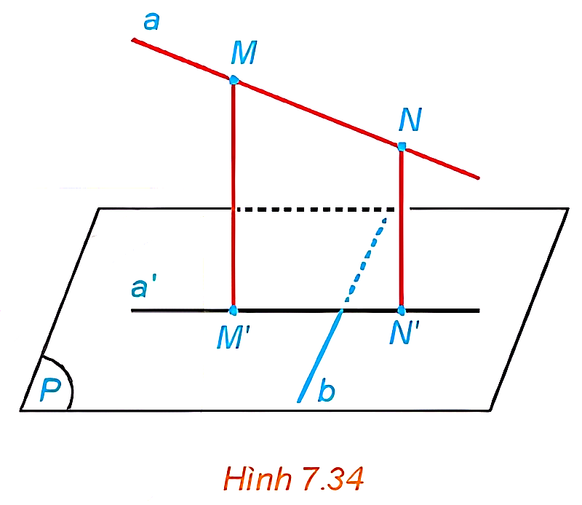
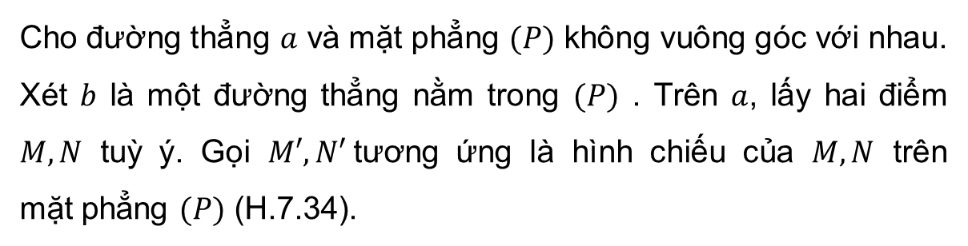

Cho đường thẳng $a$ và mặt phẳng $(P)$ không vuông góc với nhau. Xét $b$ là một đường thẳng nằm trong $(P)$ . Trên $a$, lấy hai điểm $M, N$ tuỳ ý. Gọi $M′, N′$tương ứng là hình chiếu của $M, N$ trên mặt phẳng $(P)$ (H.7.34).
HĐ 2
a) Hình chiếu của $a$ trên mặt phẳng $(P)$ là đường thẳng nào?
b) Nếu $b$ vuông góc với $M′N^{′}$ thì $b$ có vuông góc với $a$ hay không?
c) Nếu $b$ vuông góc với $a$ thì $b$ có vuông góc với $M′N′$ hay không?

Slide 11

Giải
a) Hình chiếu vuông góc của $a$ trên $(P)$ là đường thẳng $M^{′}N^{′}.$
b) $b⊥M^{′}N^{′};b⊥MM′(MM^{′}⊥\left(P\right))$
$$⇒b⊥\left(a,a′\right)⇒b⊥a.$$
c) $b⊥a;b⊥MM′(MM^{′}⊥\left(P\right))$
$$⇒b⊥\left(a,a^{′}\right)⇒b⊥M′N′.$$

Slide 12
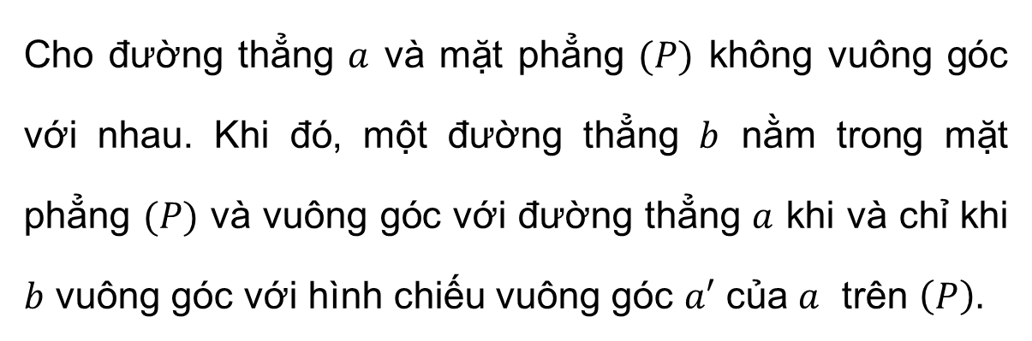
Định lí ba đường vuông góc
Cho đường thẳng $a$ và mặt phẳng $(P)$ không vuông góc với nhau. Khi đó, một đường thẳng $b$ nằm trong mặt phẳng $(P)$ và vuông góc với đường thẳng $a$ khi và chỉ khi $b$ vuông góc với hình chiếu vuông góc $a′$ của $a$ trên $\left(P\right).$

Slide 13


NHÓM 1+2:
Ví dụ 1 SGK trang 39:
NHÓM 3+4:
Luyện tập 1 SGK trang 40:

Slide 14
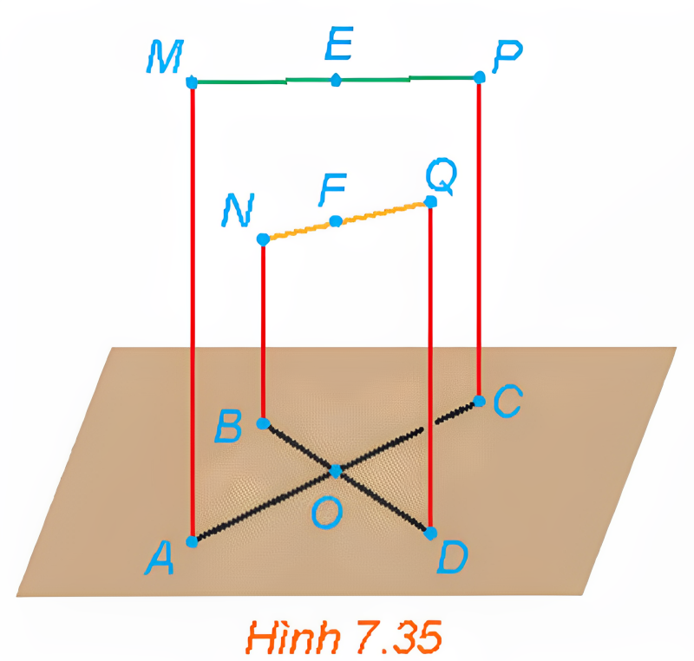

Ví dụ 1: Trên một sân phẳng nằm ngang, tại các điểm A, B, C, D, người ta dựng các cột thẳng đứng AM, BN, CP, DQ và nối các sợi dây thẳng giữa M và P, N và Q như Hình 7.35.
a) Hãy chỉ ra hình chiếu của các dây MP và NQ trên sân.
b) Chứng minh rằng nếu BD $⊥$ AC thì BD $⊥$ MP.
c) Chứng minh rằng nếu ABCD là một hình bình hành thì các trung điểm E, F tương ứng của các đoạn thẳng MP và NQ có cùng hình chiếu trên sân.

Slide 15

Giải
a) Do các cột có phương thẳng đứng và sân thuộc mặt phẳng nằm ngang nên các cột vuông góc với sân. Vậy A, B, C, D tương ứng là hình chiếu của M, N, P, Q trên sân. Do đó AC, BD tương ứng là hình chiếu của MP, NQ trên sân.
b) Nếu BD $⊥$AC, mà AC là hình chiếu của MP trên sân và BD thuộc sân nên theo định lí ba đường vuông góc ta có BD $⊥$ MP.
c) Nếu ABCD là một hình bình hành thì các đoạn thẳng AC, BD có chung trung điểm O.
Do EO là đường trung bình của hình thang ACPM nên EO // MA.
Mặt khác, MA vuông góc với sân nên EO cũng vuông góc với sân.
Vậy O là hình chiếu của E trên sân. Tương tự, O cũng là hình chiếu của F trên sân.
Vậy E và F có cùng hình chiếu trên sân.

Slide 16
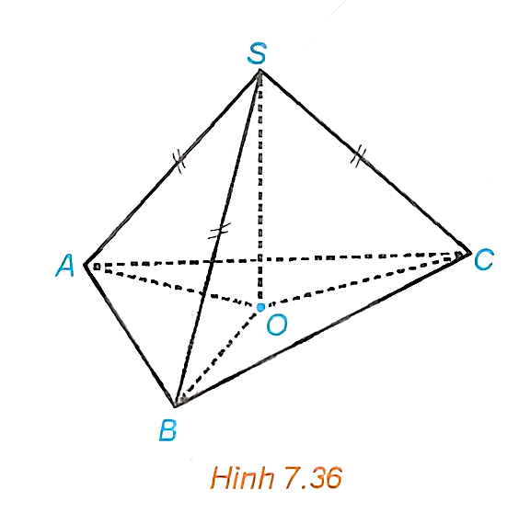

Luyện tập 1
Cho hình chóp S.ABC có SA = SB = SC. Gọi O là hình chiếu của S trên mặt phẳng (ABC) (H.7.36).
a) Chứng minh rằng O là tâm đường tròn ngoại tiếp tam giác ABC.
b) Xác định hình chiếu của đường thẳng SA trên mặt phẳng (ABC).
c) Chứng minh rằng nếu AO ⊥ BC thì SA ⊥ BC.
d) Xác định hình chiếu của các tam giác SBC, SCA, SAB trên mặt phẳng (ABC).

Slide 17

Giải
a) Do $SO⊥(ABC) \text{v}\text{à} SA=SB=SC$
nên $△SOA= △SOB=△SOC⇒OA=OB=OC\text{.}$
Vậy O là tâm đường trọn ngoại tiếp tam giác ABC.
b) Hình chiếu của $SA$ trên mặt phẳng $(ABC)$ là $OA.$
c) Do $SO⊥(ABC)$ nên $SO⊥BC$,
mà $AO⊥BC$ suy ra BC $⊥\left(SOA\right)$
Do dó $BC⊥SA$.
d) Hình chiếu của mỗi tam giác $SBC,SCA, SAB$ trên mặt phẳng (ABC) lần lượt là tam giác

Slide 18
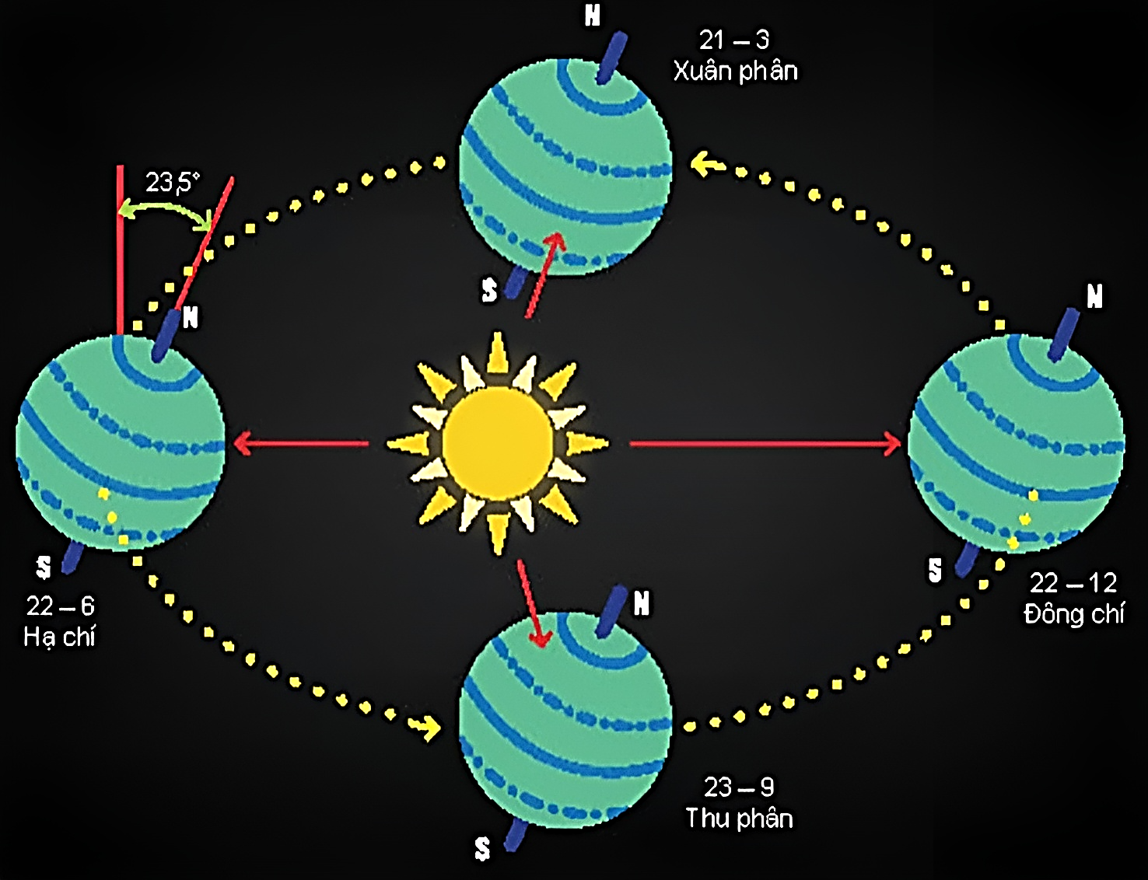
Vận dụng
Tâm Trái Đất chuyển động quanh Mặt Trời theo quỹ đạo là một đường elip nhận tâm Mặt Trời làm tiêu điểm. Trong quá trình chuyển động, Trái Đất lại quay quanh trục Bắc Nam. Trục này có phương không đổi và luôn tạo với mặt phẳng chứa quỹ đạo một góc khoảng 66,5°.
(Theo nationalgeographic.org).
a) Giải thích vì sao hình chiếu của trục Trái Đất trên mặt phẳng quỹ đạo (P) cũng có phương không đổi.
b) Giải thích vì sao có hai thời điểm trong năm mà tại đó hình chiếu của trục Trái Đất trên mặt phẳng (P) thuộc đường thẳng nối tâm Mặt Trời và tâm Trái Đất.

Slide 19
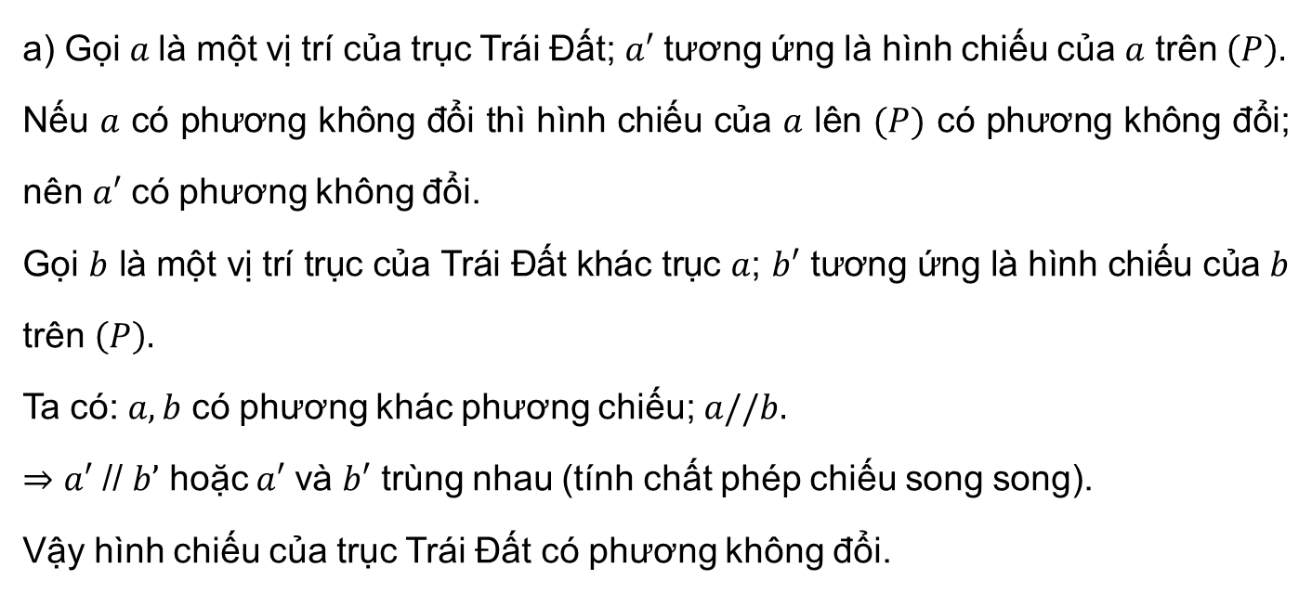
Giải
a) Gọi $a$là một vị trí của trục Trái Đất; $a′$ tương ứng là hình chiếu của $a$ trên $\left(P\right).$
Nếu $a$ có phương không đổi thì hình chiếu của $a$ lên $(P)$ có phương không đổi; nên $a′$ có phương không đổi.
Gọi $b$ là một vị trí trục của Trái Đất khác trục $a$; $b′$ tương ứng là hình chiếu của $b$ trên $\left(P\right).$
Ta có: $a, b$ có phương khác phương chiếu; $a//b.$
$⇒a′$ // $b’$ hoặc $a′$ và $b′$ trùng nhau (tính chất phép chiếu song song).
Vậy hình chiếu của trục Trái Đất có phương không đổi.

Slide 20
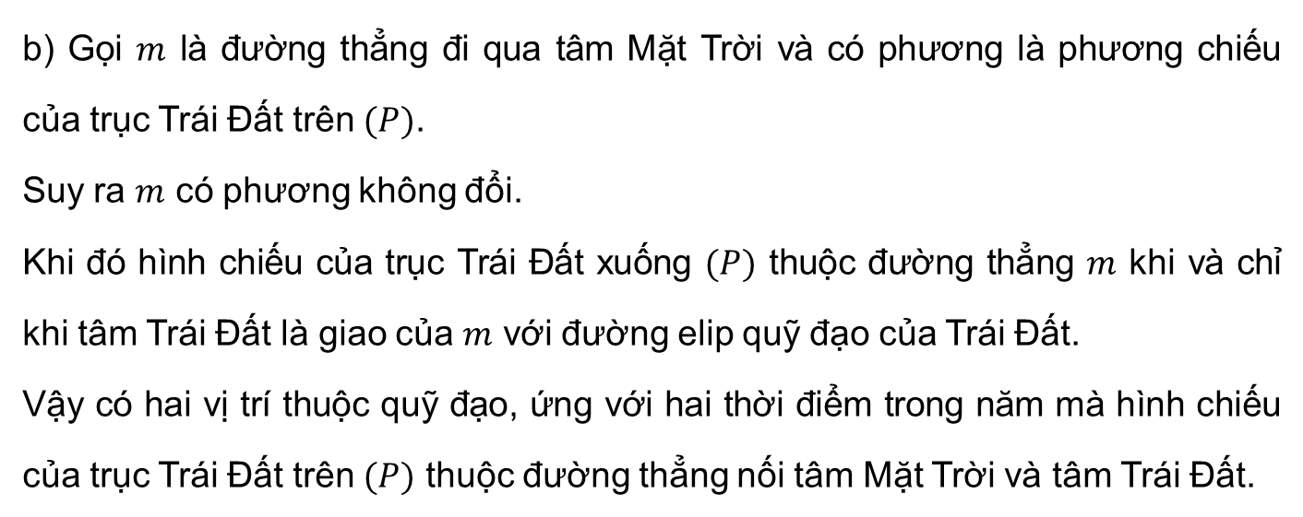
Giải
b) Gọi $m$ là đường thẳng đi qua tâm Mặt Trời và có phương là phương chiếu của trục Trái Đất trên $(P)$.
Suy ra $m$ có phương không đổi.
Khi đó hình chiếu của trục Trái Đất xuống $(P)$ thuộc đường thẳng $m$ khi và chỉ khi tâm Trái Đất là giao của $m$ với đường elip quỹ đạo của Trái Đất.
Vậy có hai vị trí thuộc quỹ đạo, ứng với hai thời điểm trong năm mà hình chiếu của trục Trái Đất trên $(P)$ thuộc đường thẳng nối tâm Mặt Trời và tâm Trái Đất.

Slide 21
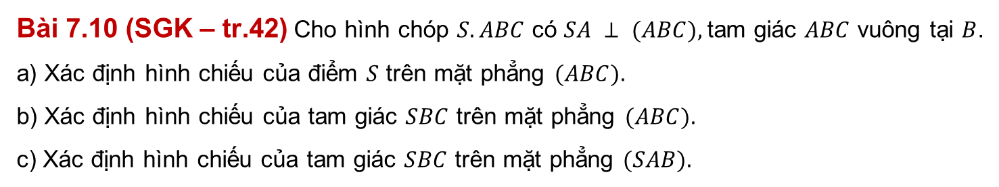

Bài 7.10 (SGK – tr.42) Cho hình chóp $S.ABC$ có $SA ⊥ (ABC),$tam giác $ABC$ vuông tại $B$.
a) Xác định hình chiếu của điểm $S$ trên mặt phẳng $(ABC).$
b) Xác định hình chiếu của tam giác $SBC$ trên mặt phẳng $(ABC).$
c) Xác định hình chiếu của tam giác $SBC$ trên mặt phẳng $(SAB).$
Giải
S
a) Ta có $SA ⊥(ABC)$ nên $A$ là hình chiếu của $S$ trên $(ABC)$
b) $A$ là hình chiếu của S trên $(ABC)$
$B$ là hình chiếu của $B$ trên $(ABC)$
$C$ là hình chiếu của $C$ trên $(ABC)$
⇒ Hình chiếu của tam giác $SBC$ trên $(ABC)$ là tam giác $ABC.$
A
C
B

Slide 22
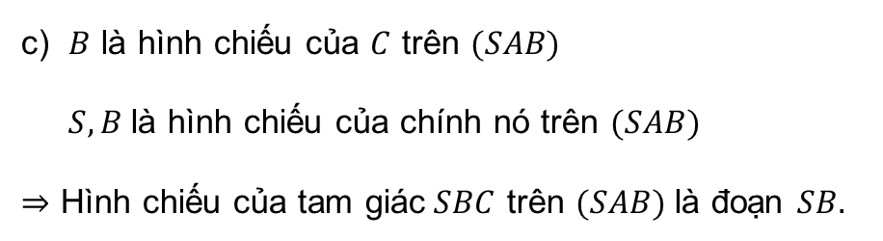
Bài 7.10 (SGK – tr.42) Cho hình chóp $S.ABC$ có $SA ⊥ (ABC),$tam giác $ABC$ vuông tại $B$.
a) Xác định hình chiếu của điểm $S$ trên mặt phẳng $(ABC).$
b) Xác định hình chiếu của tam giác $SBC$ trên mặt phẳng $(ABC).$
c) Xác định hình chiếu của tam giác $SBC$ trên mặt phẳng $(SAB).$
Giải
S
c) $B$ là hình chiếu của $C$ trên $(SAB)$
$S, B$là hình chiếu của chính nó trên $(SAB)$
⇒ Hình chiếu của tam giác$SBC$ trên $(SAB)$ là đoạn $SB.$
A
C
B

Slide 23
VẬN DỤNG

Slide 24

Bài 7.14 (SGK – tr.43)
Trong một khoảng thời gian đầu kể từ khi cất cánh, máy bay bay theo một đường thẳng. Góc cất cánh của nó là góc giữa đường thẳng đó và mặt phẳng nằm ngang nơi cất cánh. Hai máy bay cất cánh và bay thẳng với cùng độ lớn vận tốc trong 5 phút đầu, với các góc cất cánh lần lượt là 100,150.100,150. Hỏi sau 1 phút kể từ khi cất cánh, máy bay nào ở độ cao so với mặt đất (phẳng, nằm ngang) lớn hơn?
Chú ý. Độ cao của máy bay so với mặt đất là khoảng cách từ máy bay (coi là một điểm) đến hình chiếu của nó trên mặt đất.

Slide 25
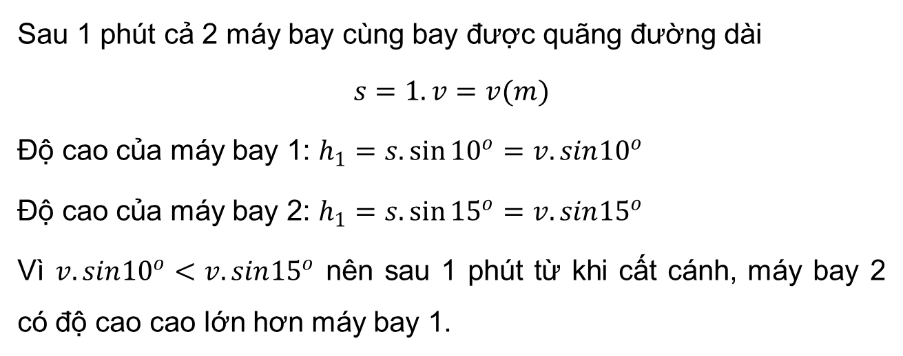
Giải
Sau 1 phút cả 2 máy bay cùng bay được quãng đường dài
$$s=1.v=v(m)$$
Độ cao của máy bay 1: $h_{1}=s.\sin{{10}^{o}}=v.sin{10}^{o}$
Độ cao của máy bay 2: $h_{1}=s.\sin{{15}^{o}}=v.sin{15}^{o}$
Vì $v.sin{10}^{o}<v.sin{15}^{o}$ nên sau 1 phút từ khi cất cánh, máy bay 2 có độ cao cao lớn hơn máy bay 1.

Slide 26
Bài 7.15 (SGK – tr.43)
Hãy nêu cách đo góc giữa đường thẳng chứa tia sáng mặt trời và mặt phẳng nằm ngang tại một vị trí và một thời điểm.
Chú ý. Góc giữa đường thẳng chứa tia sáng mặt trời lúc giữa trưa với mặt phẳng nằm ngang tại vị trí đó được gọi là góc Mặt Trời. Giữa trưa là thời điểm ban ngày mà tâm Mặt Trời thuộc mặt phẳng chứa kinh tuyến đi qua điểm đang xét. Góc Mặt Trời ảnh hưởng tới sự hấp thụ nhiệt từ Mặt Trời của Trái Đất, tạo nên các mùa trong năm trên Trái Đất.

Slide 27
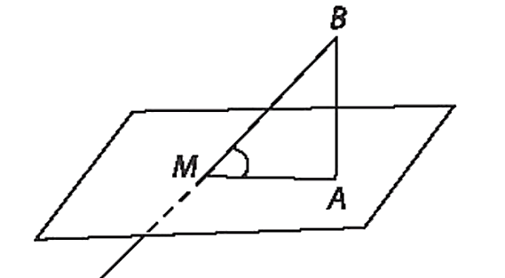
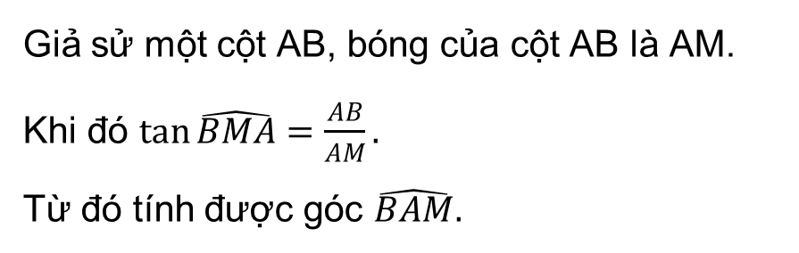
Giải
Giả sử một cột AB, bóng của cột AB là AM.
Khi đó $\tan{\hat{BMA}=\frac{AB}{AM}}.$
Từ đó tính được góc $\hat{BAM}.$

Slide 28
HƯỚNG DẪN VỀ NHÀ
Ôn tập kiến thức đã học.
Hoàn thành bài tập trong SBT.
Đọc và chuẩn bị trước Bài 25. Hai mặt phẳng vuông góc.

Slide 29
CẢM ƠN CÁC EM
ĐÃ THEO DÕI
BÀI HỌC!

